Slide 1
Allgemeine Informationen zu Weiterqualifizierung, bewährten Verfahren sowie Management- und Führungsansätzen
EINHEIT 20

Slide 2
DAS UNSICHTBARE POTENZIAL: TALENT NEU DEFINIEREN
Einleitung
Situation und Herausforderungen gering qualifizierter Erwachsener
Chancen und Schlüssel zur Verbesserung
Erfahrungen und bewährte Verfahren
Strategische Empfehlungen
Schlussfolgerung

Slide 3

DAS UNSICHTBARE POTENZIAL: TALENT NEU ERFINDEN
EINLEITUNG
Sackgasse...
oder VERSCHWENDETES POTENZIAL?

Slide 4
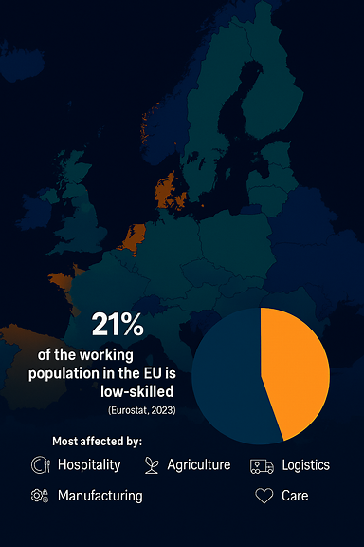
DAS UNSICHTBARE POTENZIAL: TALENTE NEU ENTDECKEN
EINLEITUNG
Dies ist keine Randgruppe.
In der Europäischen Union fällt jede:r fünfte Arbeitnehmer:in in diese Kategorie.

Slide 5
DAS UNSICHTBARE POTENZIAL: TALENTE NEU ERFINDEN
EINLEITUNG
Geringqualifizierte Arbeitskräfte sind nicht das Problem. Sie sind die Lösung, die wir nicht ausreichend nutzen. Investieren wir in ihr Potenzial.
Lassen Sie uns dieses unsichtbare Potenzial in den sichtbaren Motor unserer Zukunft verwandeln.

Slide 6
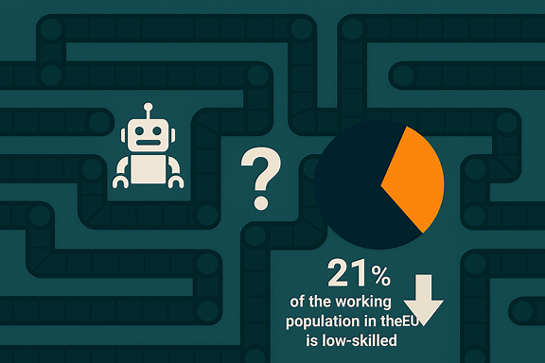
DAS UNSICHTBARE POTENZIAL: TALENTE NEU ERFINDEN
SITUATION UND HERAUSFORDERUNGEN
Die Herausforderungen sind unbestreitbar
  Automatisierung
  Mangelnde Entwicklung grundlegender digitaler Kompetenzen
  Stagnation in Bezug auf berufliche Entwicklung und Gehalt (begrenzte Aufstiegsmöglichkeiten)

Slide 7
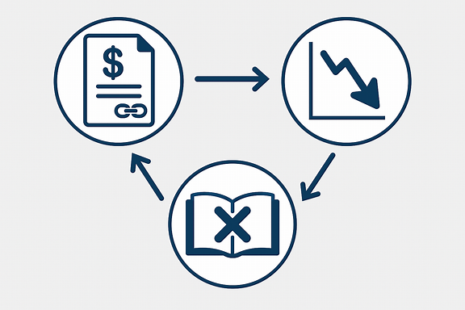
DAS UNSICHTBARE POTENZIAL: TALENTE NEU ERFINDEN
SITUATION UND HERAUSFORDERUNGEN
Anhäufung von Schwachstellen
  Prekäre Arbeitsplätze: Niedrige Löhne, hohe Fluktuation, Unsicherheit.
  Hohes Arbeitslosigkeitsrisiko: In Krisenzeiten als Erste entlassen (geringe Spezialisierung).
  Geringe Teilnahme an Weiterbildungen: Weniger als 15 % haben Zugang zu kontinuierlicher Weiterbildung.
  Technologischer Wandel: Digitalisierung, KI, Automatisierung.
  Routine- und körperliche Tätigkeiten lassen sich am besten automatisieren.
Hohes Risiko: Dauerhafte Ausgrenzung vom Arbeitsmarkt

Slide 8

DAS UNSICHTBARE POTENZIAL: TALENTE NEU ENTDECKEN
SITUATION UND HERAUSFORDERUNGEN
DAS PARADOX
Die Gruppe, die ihre Fähigkeiten am dringendsten verbessern muss, ist jene, die am wenigsten Zugang dazu hat...

Slide 9
DAS UNSICHTBARE POTENZIAL: TALENTE NEU ENTDECKEN
SITUATION UND HERAUSFORDERUNGEN
Warum werden sie nicht geschult?
  Fehlendes Angebot: Viele Arbeitgeber:innen bieten keine betriebsinternen Schulungen an.
  Zeit- und Energiemangel: Lange Arbeitszeiten, körperliche Arbeit, Work-Life-Balance.
  Geringe Motivation: Misstrauen, Angst vor dem Scheitern, gering qualifizierte Arbeitnehmer:innen sehen keinen Nutzen darin.
  Mangelndes Wissen: Sie wissen nicht, was es gibt, wo es zu finden ist und wie sie darauf zugreifen können.

Slide 10
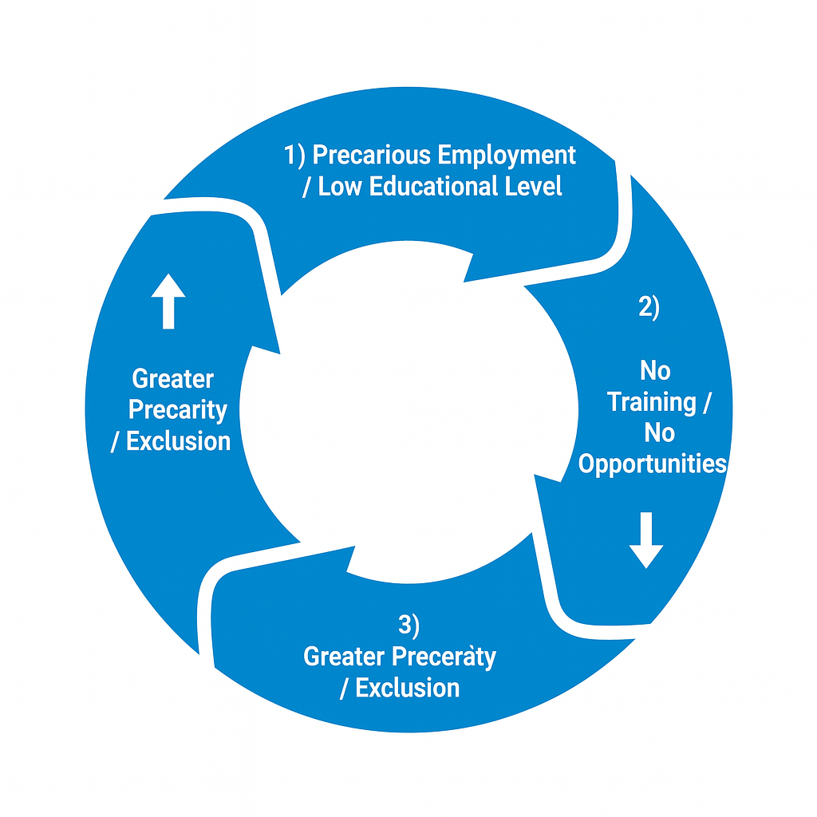
DAS UNSICHTBARE POTENZIAL: TALENTE NEU ERFINDEN
SITUATION UND HERAUSFORDERUNGEN
Ein Teufelskreis, der Ungleichheit schürt
Die Frage lautet nicht: „Warum werden sie nicht ausgebildet?“
Die Frage lautet:
Was machen wir falsch, sodass sie nicht ausgebildet werden können?
Veraltete Fähigkeiten

Slide 11
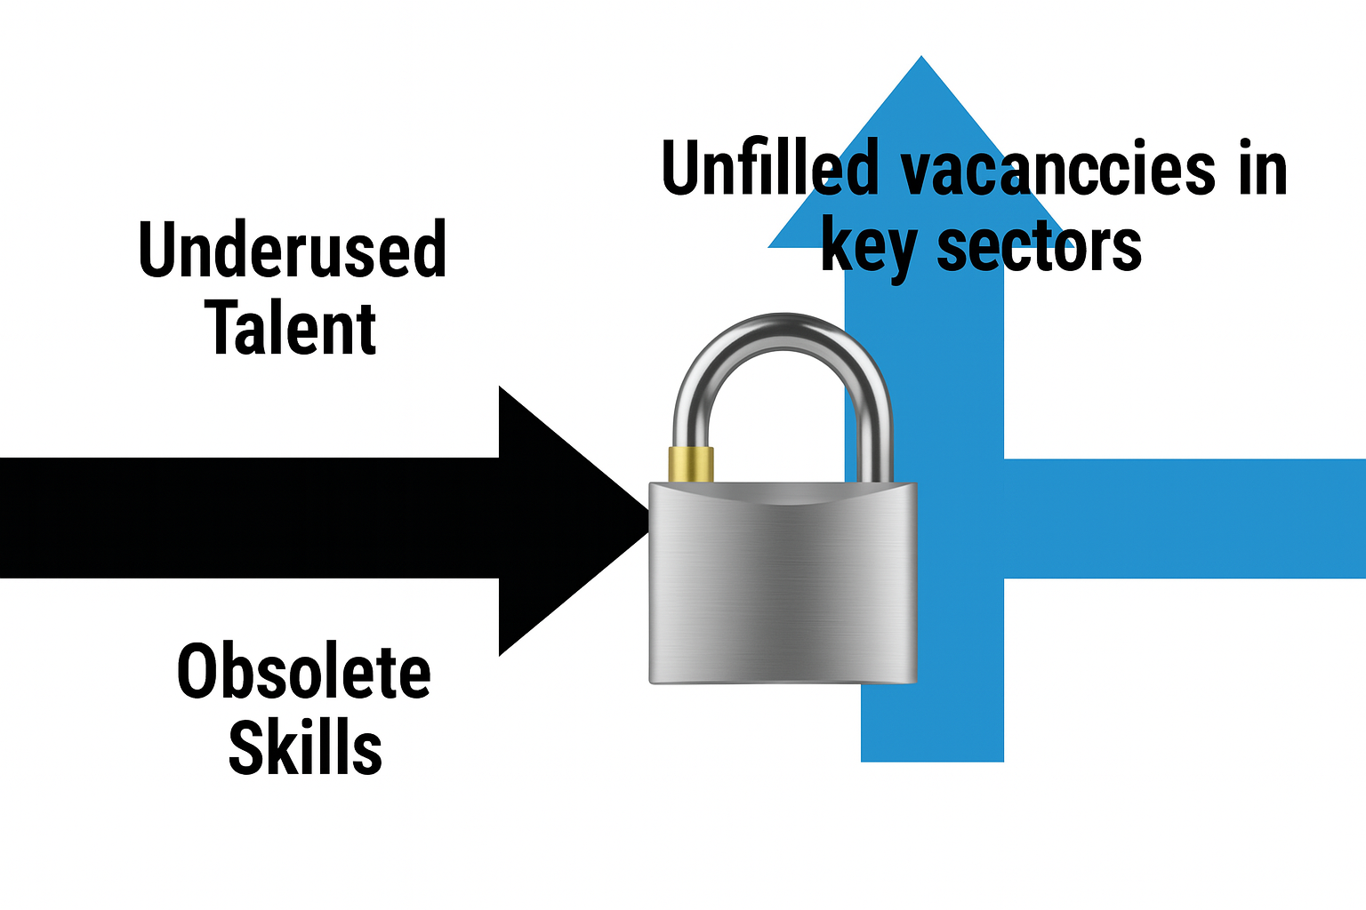
DAS UNSICHTBARE POTENZIAL: TALENTE NEU ENTDECKEN
CHANCEN UND SCHLÜSSEL ZUR VERBESSERUNG
Es ist kein Problem der Menschen. Es ist eine HERAUSFORDERUNG DES SYSTEMS
Und das System kann neu gestaltet werden.
Die Chance: Talente mit Bedarf verbinden
Viele der aktuell offenen Stellen können von geringqualifizierten Arbeitskräften besetzt werden...
...wenn sie die entsprechende Ausbildung und Unterstützung erhalten, die für ihren Übergang notwendig ist.

Slide 12

DAS UNSICHTBARE POTENZIAL: TALENTE NEU ERFINDEN
CHANCEN UND SCHLÜSSEL ZUR VERBESSERUNG
Herausforderung + Chance = Paradigmenwechsel
  Weiterqualifizierung: Verbesserung der derzeitigen Fähigkeiten.
  Umschulung: Schulung für neue Aufgaben.
  Produktivität: Gewinnung von Effizienz und Belastbarkeit.

Slide 13

DAS UNSICHTBARE POTENZIAL: TALENTE NEU ENTDECKEN
CHANCEN UND SCHLÜSSEL ZUR VERBESSERUNG
Vom Beruf zur beruflichen Laufbahn
  Spezifische und leicht zugängliche Ausbildung.
  Zertifizierung bereits erworbener Kompetenzen.
  Karriereplanung mit Aufstiegsmöglichkeiten.
  Mehr Eigenverantwortung und Anerkennung.

Slide 14
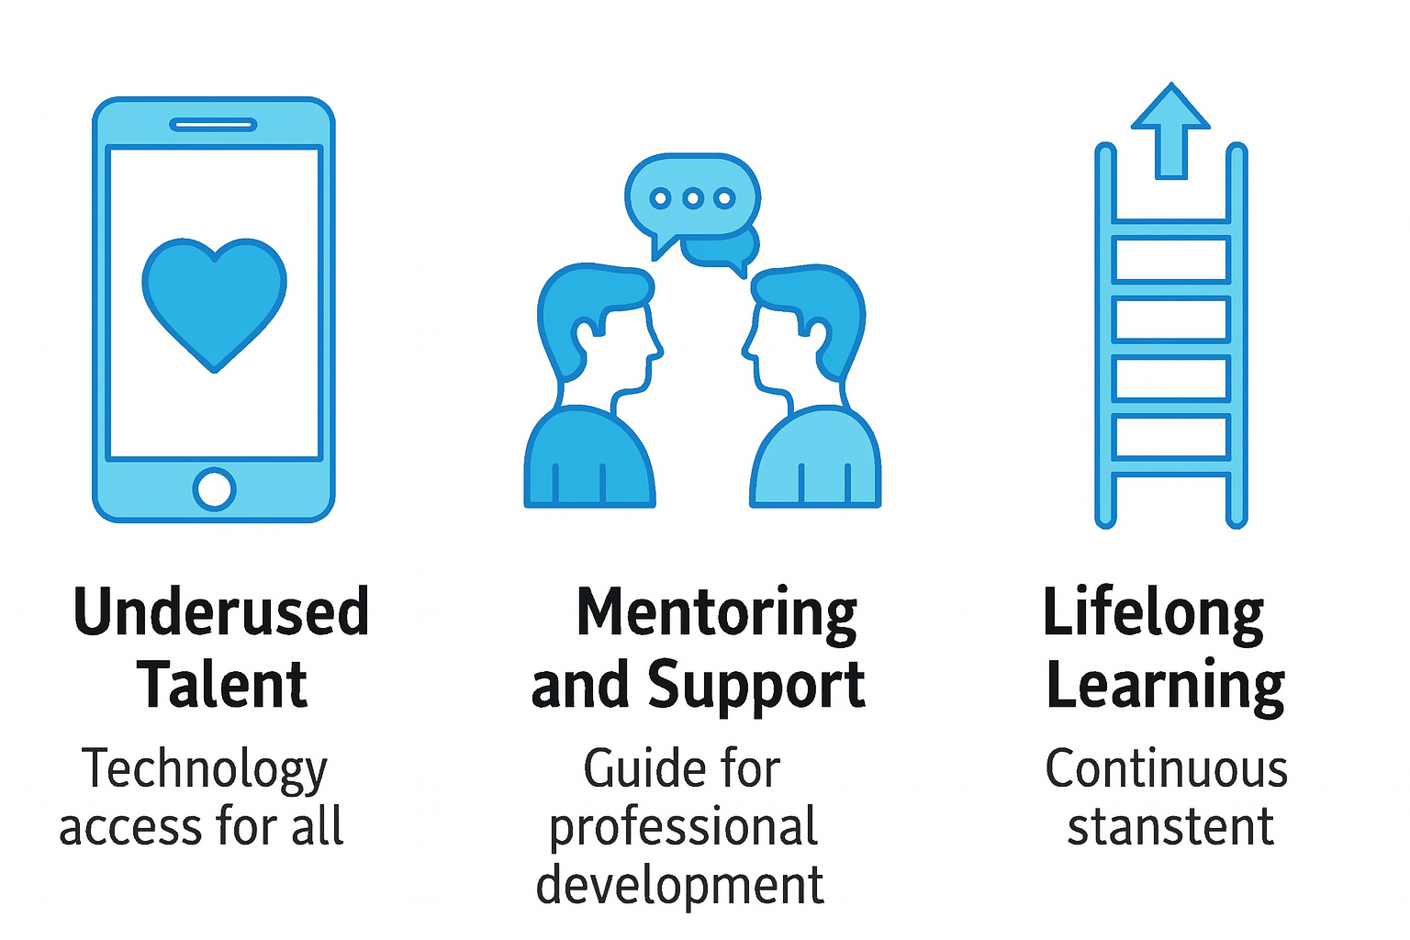
DAS UNSICHTBARE POTENZIAL: TALENT NEU DEFINIEREN
CHANCEN UND SCHLÜSSEL ZUR VERBESSERUNG
Inklusive Digitalisierung: Grundlegende Programme, die sich auf die Tools konzentrieren, die sie tatsächlich nutzen werden. Ohne Fachjargon, auf ihrem Niveau.
Mentoring und Begleitung: Ein interne:r Ansprechpartner:in, der/die Fragen klärt, motiviert und bei der Arbeit schult. Vertrauen ist der Schlüssel.
Lebenslanges Lernen: Zugängliche Mikro-Schulungen, die in die Arbeit integriert sind und keine zusätzliche Belastung darstellen.

Slide 15
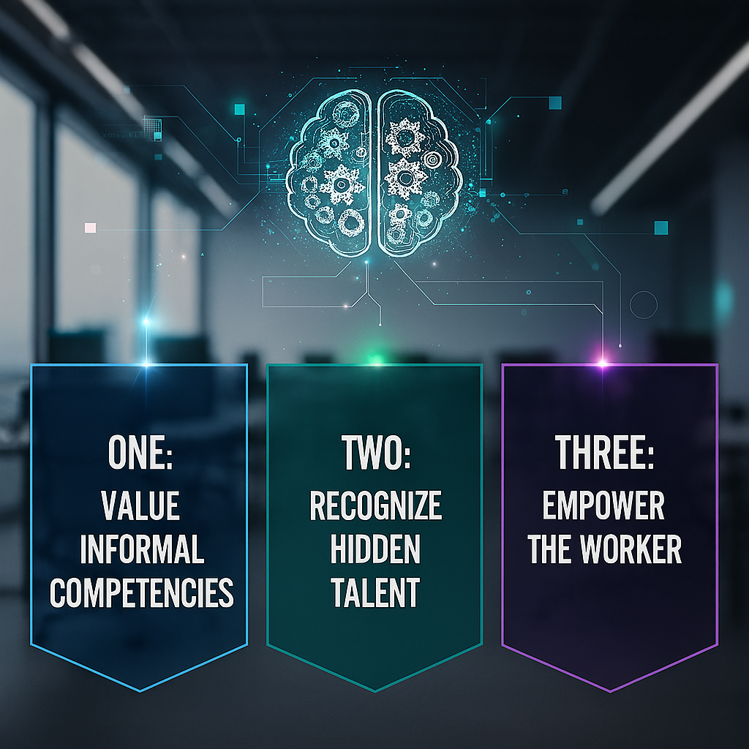
DAS UNSICHTBARE POTENZIAL: TALENTE NEU ENTDECKEN
CHANCEN UND SCHLÜSSEL ZUR VERBESSERUNG
Paradigmenwechsel: Neue Spielregeln
Informelle Kompetenzen wertschätzen: Kompetenzen vor Zertifikaten priorisieren.
Versteckte Talente erkennen: Interne Mobilität fördern.
Befähigung der Mitarbeiter:innen: Passiver Empfänger:innen → Aktive Akteur:innen.

Slide 16
DAS UNSICHTBARE POTENZIAL: TALENTE NEU ENTDECKEN
CHANCEN UND SCHLÜSSEL ZUR VERBESSERUNG
Dynamik 1: Paradigmenwechsel in der Talententwicklung
Nennen Sie ein Beispiel für eine:n gering qualifizierten Arbeitnehmer:in, den/die Sie kennen (in Ihrem Unternehmen, Ihrem Umfeld, Ihrer Branche).
TEUFELSKREIS: Welche Eigenschaften würden Sie damit in Verbindung bringen?
POSITIVER KREISLAUF: Welche Art von Unterstützung oder Schulung könnte gering qualifizierten Arbeitskräften angeboten werden, damit sie einen größeren Beitrag am Arbeitsplatz leisten können?
Teufelskreis
Positiver Kreislauf
--Geringe Qualifikation
--
--
--
--
--
--Schulung in grundlegenden digitalen Kompetenzen
--
--
--
--
--
Notes:
Aktivität 1: Paradigmenwechsel in der Talentförderung (Dauer: 4 Min.)
Materialien: Ein Blatt Papier oder ein Post-it pro Person (bei Präsenzveranstaltung) oder ein digitales Whiteboard (bei Online-Veranstaltung).
Anleitung:
1. Überlegen Sie sich ein Beispiel für einen gering qualifizierten Arbeitnehmer, den Sie kennen (in Ihrem Unternehmen, Ihrem Umfeld, Ihrer Branche), und notieren Sie:
TEUFELSKREIS: Welche negativen Eigenschaften würden Sie mit ihm/ihr in Verbindung bringen? (z. B.: Geringe Qualifikation, fehlende interne Weiterbildung usw.)
POSITIVER KREISLAUF: Welche Art von Unterstützung oder Schulung würde es ihm/ihr ermöglichen, einen größeren Beitrag am Arbeitsplatz zu leisten? (z. B.: digitale Grundkenntnisse usw.)
2. Besprechen Sie die Ideen in der Gruppe.

Slide 17
DAS UNSICHTBARE POTENZIAL: TALENTE NEU ENTDECKEN
ERFAHRUNGEN UND BEWÄHRTE VERFAHREN
EINE GEMEINSAME HERAUSFORDERUNG in ganz Europa:
  Viele Erwachsene verfügen über im Beruf erworbene Kompetenzen, die jedoch nicht offiziell anerkannt sind.
  Dies schränkt den Zugang zu besseren Arbeitsplätzen, Mobilität und Weiterbildung ein.
  Notwendigkeit der Validierung und Sichtbarmachung informellen Lernens.
  Eine enorme Verschwendung von Talenten

Slide 18
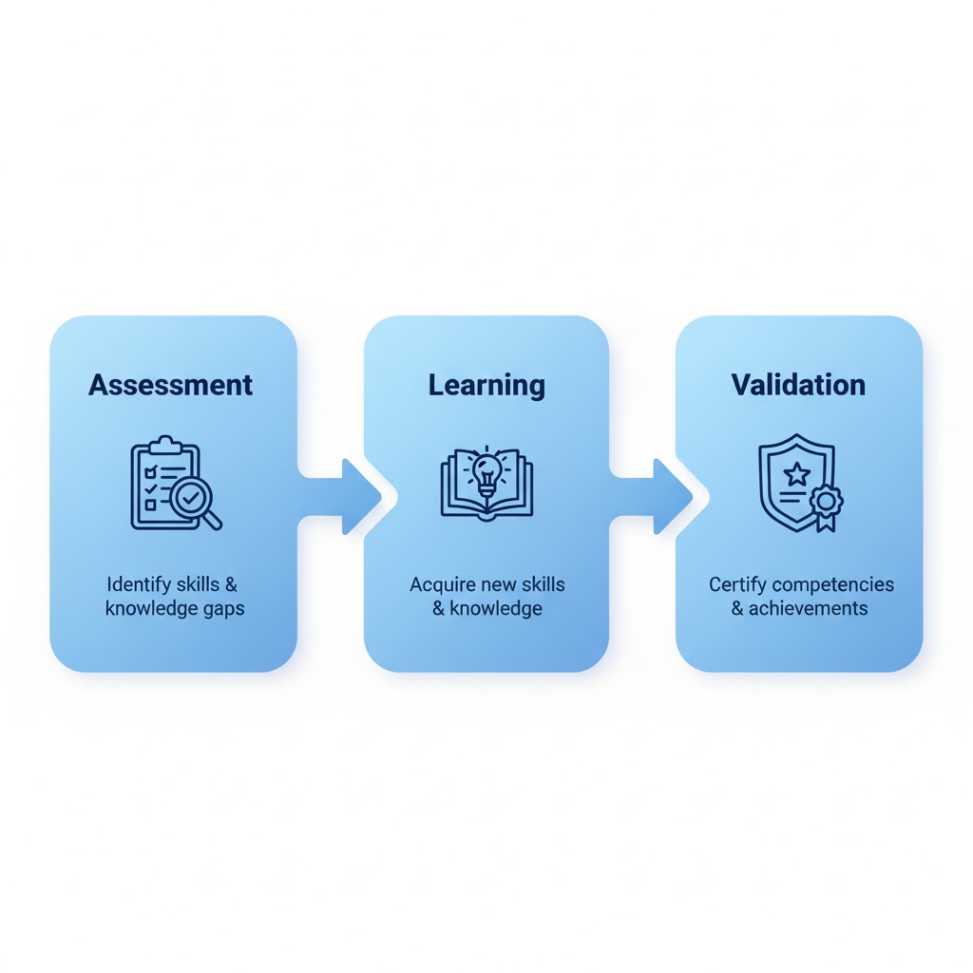
DAS UNSICHTBARE POTENZIAL: TALENTE NEU ENTDECKEN
ERFAHRUNGEN UND BEWÄHRTE VERFAHREN
Europäische Instrumente zur Anerkennung und Förderung von Kompetenzen:
  EQF (Europäischer Qualifikationsrahmen): macht Qualifikationen in allen EU-Ländern vergleichbar.
  Europass: Hilft Menschen, ihre formellen und informellen Fähigkeiten und Kompetenzen darzustellen.
  Upskilling Pathways (EU-Initiative): bietet Erwachsenen mit geringen Qualifikationen einen individuellen Bildungsweg:
  Kompetenzbewertung
  Maßgeschneidertes Ausbildungsangebot
  Validierung und Anerkennung
Weitere Informationen: Microquest-Projekt. Leitfaden für Berufsbildungsanbieter

Slide 19
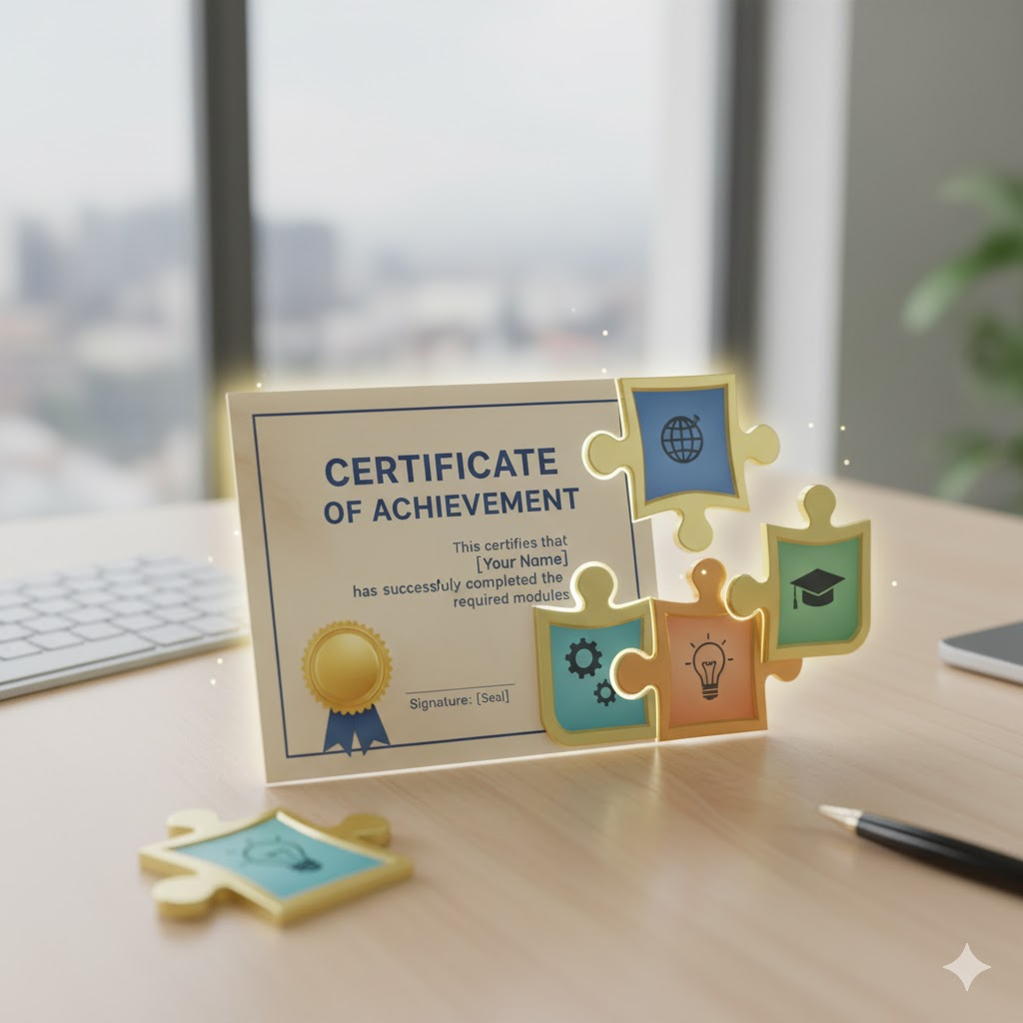
DAS UNSICHTBARE POTENZIAL: TALENTE NEU ENTDECKEN
ERFAHRUNGEN UND BEWÄHRTE VERFAHREN
Weitere Informationen: Microquest-Projekt. Leitfaden für Berufsbildungsanbieter
Die Europäische Kommission fördert Mikrozertifikate:
  Flexibles und modulares Lernen.
  Kurze, anerkannte Lerneinheiten, die von der Europäischen Kommission unterstützt werden.
  Ideal für Erwachsene, die Arbeit und Lernen miteinander verbinden wollen.
  Schaffen Sie progressive Qualifikationen und machen Sie lebenslanges Lernen sichtbar.
„Die Anerkennung und Validierung von Kompetenzen ist die Brücke zwischen Potenzial und Chancen.“

Slide 20
DAS UNSICHTBARE POTENZIAL: TALENTE NEU ENTDECKEN
ERFAHRUNGEN UND BEWÄHRTE VERFAHREN
COCA-COLA und IBERDROLA | Entwicklung durch Erfahrung (Modell 70-20-10) Coca-Cola und Iberdrola wenden Entwicklungsmodelle an, die Arbeitnehmer:innen mit geringerer formaler Qualifikation direkt zugutekommen, da sie das Lernen am Arbeitsplatz in den Vordergrund stellen: 70 % am Arbeitsplatz: Erledigung täglicher Aufgaben, Teilnahme an spezifischen Projekten oder Bewältigung von Herausforderungen. Kontinuierliche Verbesserung (Weiterqualifizierung) durch Praxis und direkte Betreuung durch den Vorgesetzten. 20 % durch Interaktion und Coaching: Das Lernen wird durch den Austausch mit Kolleg:innen und das Coaching durch Führungskräfte gefördert. Horizontales Lernen (Initiative „Lunch and Learn“), bei dem Mitarbeiter:innen ihr Wissen teilen. 10 % formelle Schulung: Reserviert für strukturierte Kurse. Präsenzschulungen oder über digitale Plattformen. | Umschulung und Weiterqualifizierung | Bedeutungen und Hauptunterschiede – Iberdrola Schulung und Talententwicklung – Iberdrola
MCDONALD’S | Starke interne Schulungen + Beförderung aus Einstiegspositionen Über 400.000 Mitarbeiter:innen haben an dem Programm teilgenommen 150 Millionen Dollar in die Weiterbildung der Mitarbeiter:innen investiert 50 % der Führungskräfte haben als Einsteiger:innen begonnen | Ausbildung und Zusammenarbeit mit McDonald’s Deutschland
AMAZON | Unterstützung der beruflichen Weiterentwicklung der Mitarbeiter:innen 700 Millionen Dollar 100.000 Mitarbeiter:innen (1/3 der Belegschaft) hätten Zugang zu Schulungsprogrammen Verschiedene Schulungsprogramme (Amazon Technical Academy, Associate2Tech, Machine Learning University, Career Choice, Amazon Apprenticeship und AWS Training and Certification) unterstützen Amazon-Mitarbeiter:innen dabei, wichtige Fähigkeiten zu erwerben, um höherrangige und besser bezahlte technische und nicht-technische Positionen zu erreichen. | Erfolgsgeschichten von Amazon aus Weiterbildungsprogrammen
Best practice internationaler Unternehmen

Slide 21
DAS UNSICHTBARE POTENZIAL: TALENTE NEU ENTDECKEN
ERFAHRUNGEN UND BEWÄHRTE VERFAHREN
TELEFÓNICA | Das „Umschulungsprogramm“ von Telefónica bildet mehr als 16.000 Mitarbeiter in Spanien aus Das Unternehmen betreibt eines der größten Umschulungsprogramme in Europa. Das Umschulungsprogramm 2022 ermöglichte es 40 % der Mitarbeiterinnen, in Führungspositionen aufzusteigen. | Das „Umschulungsprogramm“ von Telefónica bildet mehr als 16.000 Arbeitnehmer in Spanien aus
MONDRAGON CORPORATION | Ein Konzern und Verband von Arbeitergenossenschaften mit Sitz im Baskenland, der die Talentförderung in den Mittelpunkt seines Modells stellt und strategische Personalplanung mit kontinuierlichen, beschleunigten und praxisorientierten Lernprozessen verbindet. Ein Pionier im Bereich duale Ausbildung und duale Studiengänge mit einem anerkannten Modell der Zusammenarbeit zwischen Universität und Wirtschaft, das Praktika, Abschlussarbeiten und andere Lernerfahrungen integriert, die auf reale Herausforderungen der Genossenschaften angewendet werden. Das Unternehmen fördert die kontinuierliche Weiterbildung durch innovative Schulungsplattformen und Lösungen, die in Zusammenarbeit mit der Mondragon-Universität und anderen Organisationen entwickelt wurden. | https://www.mondragon-corporation.com/people/site/assets/files/103207/informe-anual-2021-ext.pdf
BIOLAN | Es fördert den Zugang zu Bildung als Schlüsselinstrument für den sozialen Wandel. Es fördert die Zusammenarbeit mit Universitäten und Bildungseinrichtungen und arbeitet derzeit mit der Universität Deusto zusammen, indem es Studierende in das Unternehmen integriert, mit dem Ziel, den Erwerb von Wissen, Fähigkeiten und Motivation zu fördern. Das Unternehmen unterstützt die Eingliederung von Menschen mit Behinderungen in den Arbeitsmarkt und arbeitet im Rahmen seines Programms „Lanerako“ (unterstützte Beschäftigung) mit Lantegi Batuak zusammen. | https://biolanmb.com/en/sustainability/
SUTARGI | Ein gemeindebasiertes Sozialunternehmen, das den Menschen in den Mittelpunkt seines Organisationsmodells stellt und Lernen als strategische Achse zur Erzielung sozialer und wirtschaftlicher Wirkung versteht. Sein Ansatz basiert auf dem 70-20-10-Modell, dem Einsatz von Spiel als pädagogischem Instrument und der Schaffung personalisierter Lernwege, die auf die Bedürfnisse, Fähigkeiten und Interessen seiner Mitarbeiter zugeschnitten sind. | https://sutargi.org/personas/
Weitere Unternehmenspraktiken aus Spanien und dem Baskenland

Slide 22
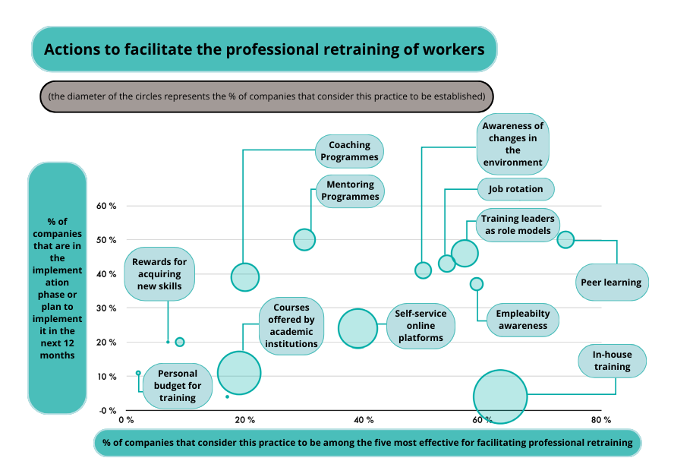
DAS UNSICHTBARE POTENZIAL: TALENTE NEU ENTDECKEN
ERFAHRUNGEN UND BEWÄHRTE VERFAHREN
Quelle: EY-Bericht „Las empresas españolas frente a la revolución del reskilling“.
September 2020

Slide 23
DAS UNSICHTBARE POTENZIAL: TALENTE NEU DEFINIEREN
STRATEGISCHE EMPFEHLUNGEN
Dynamik 2: Karte der verborgenen Talente
Ziel: Interne Weiterbildungsmöglichkeiten im Unternehmen aufzeigen.
Denken Sie an eine:n gering qualifizierte:n Mitarbeiter:in in Ihrem Unternehmen ……
Stärken oder informelle Kompetenzen
-
-
-
-
-
-
Was müsste er/sie lernen?
-
-
-
-
-
-
Wie man diese Entwicklung unterstützen kann
-
-
-
-
-
-
„Die Herausforderung besteht nicht darin, Talente von außen zu finden, sondern sie im eigenen Unternehmen zu aktivieren“
Notes:
Aktivität 2: Karte der verborgenen Talente (Dauer: 4–5 Min.)
Materialien: Ein Blatt Papier oder ein Post-it pro Person (bei Präsenzveranstaltung) oder ein digitales Whiteboard (bei Online-Veranstaltung).
Anleitung:
1. Bitten Sie die Teilnehmer, an einen gering qualifizierten Mitarbeiter in ihrem Unternehmen zu denken (fiktiver Name).
2. Notieren Sie:
Was er/sie gut kann (Stärken oder informelle Fähigkeiten), 2–3 Ideen.
Was er/sie lernen müsste, um neue Aufgaben zu übernehmen; 2–3 Ideen.
Konkrete Ideen, wie sie diese Entwicklung unterstützen könnten (interne Schulungsprogramme erstellen, Mentoring und Coaching einführen, verborgene Talente identifizieren und nutzen usw.). 2–3 Ideen.
3. Besprechen Sie die Ideen in der Gruppe.

Slide 24
DAS UNSICHTBARE POTENZIAL: TALENT NEU DEFINIEREN
FAZIT
Der SCHLÜSSEL liegt darin:
  Bisherige Kompetenzen anzuerkennen.
  Zugang zu flexiblen und maßgeschneiderten Weiterbildungen zu bieten.
  Mit echten internen Aufstiegsmöglichkeiten zu motivieren.
  Eine Kultur des lebenslangen Lernens in KMU zu fördern.
„In die Weiterbildung der am wenigsten qualifizierten Arbeitnehmer:innen zu investieren, ist keine Ausgabe, sondern die beste Strategie gegen den Fachkräftemangel in Europa.“

Slide 25
Danke

